Slide 1
Universidad Autónoma del Estado de México
Centro Universitario UAEM Valle de Teotihuacán
Licenciatura en Informática Administrativa
Unidad de Aprendizaje: Proyectos de Inversión
“PROYECTOS DE INVERSIÓN”
L. C. P. Lizbeth Sandoval Juárez
Septiembre 2017
Clave | Horas teoría | Horas práctica | Total de horas | Créditos
L30127 | 3 | 1 | 4 | 7

Slide 2
Guion explicativo para el empleo del material, con relación a los objetivos y contenidos del curso
Justificación.
La Unidad de Aprendizaje de Proyectos de Inversión, esta diseñada en la modalidad de cursor teórico-practico, se pretende fomentar en el alumno, las técnicas y métodos de análisis para la preparación y evaluación financiera de proyectos productivos de inversión que, coadyuven en la toma de decisiones en la materia, incluyendo las decisiones de financiamiento y su respectivo impacto en el riesgo del proyecto.
Se compone de 5 unidades.
Propósito de la Unidad de Aprendizaje.
Aplicar la metodología para la elaboración y el análisis de los proyectos de inversión, así mismo conocer las diferentes técnicas de evaluación de los mismos.

Slide 3
El uso de este material se centra contenido de las unidades Unidad I, II, III y IV. El docente trabajará conjuntamente con los estudiantes con el fin plantear los aspectos generales que enmarcan los proyectos de inversión, analizar y desarrollar las etapas que conforman un proyecto de inversión, principalmente las referentes a los estudios de mercado, técnico y financiero, analizando su factibilidad dentro del entorno del proceso de inversión, determinar la combinación óptima de financiamiento del proyecto a través de la estructura de capital deseada determinada por el capital accionario y pasivos de corto y largo plazo y determinar la forma jurídica de la empresa y su organización técnica y administrativa.
El desarrollo de la unidad se dará a través de la participación activa del discente en la investigación documental y de campo, de tal manera que analice la aplicación de la teoría aprendida.
Se desarrollará un caso práctico que le permita demostrar y aplicar de manera integral los conocimientos adquiridos en el procedimiento para la realización de un proyecto de inversión, los indicadores en el que se basará le serán proporcionados por el docente.

Slide 4
Proyecto
Un proyecto es, la búsqueda de una solución inteligente al planteamiento de un problema tendiente a resolver, entre tantos, una necesidad humana.
Cualquiera que sea la idea que se pretende implementar, la inversión, la metodología o la tecnología por aplicar, ella conlleva necesariamente la búsqueda de proposiciones coherentes destinadas a resolver las necesidades de la persona humana.

Slide 5
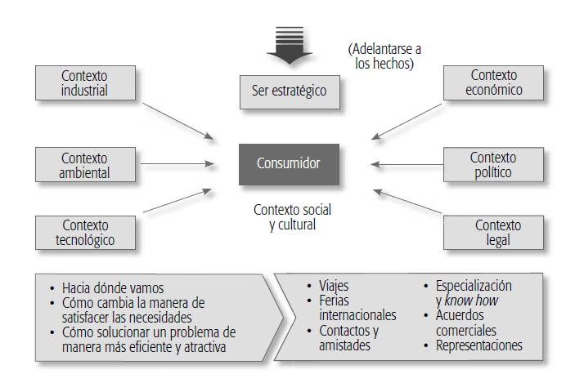
Generación de una idea de proyecto
Fig. 1. Generación de una idea de proyecto
Fuente: Sapag, C. N. y Sapag, C.R. (2003)

Slide 6
Clasificación de los proyectos
Según la finalidad del estudio
Rentabilidad del proyecto
Rentabilidad del inversionista
Según el objeto dela inversión
Creación de un nuevo negocio
Proyecto de modernización
Internacionalización
Externalización
Reemplazo
Ampliación
Abandono
Capacidad de pago del proyecto
Fig. 2. Clasificación de los proyectos
Fuente: Elaboración propia con base en Sapag, C. N. y Sapag, C.R. (2003)

Slide 7
Etapas de un proyecto
Idea
Pre inversión
Inversión
Operación
Perfil
Pre factibilidad
Factibilidad
Fig. 3. Etapas de un proyecto
Fuente: Elaboración propia con base en Sapag, C. N. (2001)

Slide 8
La ídea
La etapa de idea corresponde al proceso sistemático de búsqueda de posibilidades de mejoramiento en el funcionamiento de una empresa y que surgen de la identificación de opciones de solución de problemas e ineficiencias internas que pudieran existir o de formas de enfrentar las oportunidades de negocio que se pudieran presentar.

Slide 9
Pre inversión
La etapa de pre inversión corresponde al estudio de la viabilidad económica de las diversas opciones de solución identificadas para cada una de las ideas de proyectos, la que se puede desarrollar de tres formas distintas, dependiendo de la cantidad y calidad de la información considerada en la evaluación: perfil, pre factibilidad y factibilidad.

Slide 10
La Inversión y operación
La etapa de inversión corresponde al proceso de implementación del proyecto, donde se materializan todas las inversiones previas a su puesta en marcha.
La etapa de operación es aquélla donde la inversión ya materializada está en ejecución, por ejemplo, con el uso de una nueva máquina que reemplazó a otra anterior, con la compra a terceros de servicios antes provistos internamente o con el mayor nivel de producción observado como resultado de una inversión en la ampliación de la planta.

Slide 11
Tamaño del proyecto
La determinación del tamaño responde a un análisis interrelacionado de una gran cantidad de variables de un proyecto: demanda, disponibilidad de insumos, localización y plan estratégico comercial de desarrollo futuro de la empresa que se crearía con el proyecto, entre otras.
Existen tres situaciones básicas del tamaño que pueden identificarse respecto del mercado:
Aquélla en la cual la cantidad demandada total sea claramente menor que la menor de las unidades productoras posibles de instalar;
Aquélla en la cual la cantidad demandada sea igual a la capacidad mínima que se puede instalar,
Aquélla en la cual la cantidad demandada sea superior a la mayor de las unidades productoras posibles de instalar.

Slide 12
Optimización del tamaño
La determinación del tamaño debe basarse en dos consideraciones que confieren un carácter cambiante a la optimidad del proyecto: la relación precio-volumen, por el efecto de la elasticidad de la demanda, y la relación costo-volumen, por las economías y des economías de escala que pueden lograrse en el proceso productivo.

Slide 13
evaluación
La evaluación representa una serie de mecanismos que permiten determinar la prioridad de un proyecto, a través de un análisis comparativo de los usos alternativos que pueden tener los recursos invertidos o por invertir.
La evaluación tiene por objetivo determinar hasta qué punto las características de un proyecto corresponden a los patrones de uso óptimo económico, en las diferentes situaciones.

Slide 14
Evaluación de un proyecto
La evaluación de proyectos pretende medir objetivamente ciertas magnitudes cuantitativas resultantes del estudio del proyecto, y dan origen a operaciones matemáticas que permiten obtener diferentes coeficientes de evaluación.
La correcta valoración de los beneficios esperados permitirá definir de manera satisfactoria el criterio de evaluación que sea más adecuado.

Slide 15
Evaluación social del proyecto
La evaluación social de proyectos compara los beneficios y costos que una determinada inversión pueda tener para la comunidad de un país en su conjunto.
No siempre un proyecto que es rentable para un particular también es rentable para la comunidad, y viceversa.
Los beneficios directos se miden por el incremento que el proyecto provocará en el ingreso nacional mediante la cuantificación de la venta monetaria de sus productos, en la cual el precio social considerado corresponde al precio del mercado ajustado por algún factor que refleje las distorsiones existentes en el mercado del producto.

Slide 16
Evaluación privada del proyecto
La evaluación privada trabaja con el criterio de precios de mercado.
Los precios privados de los factores se pueden corregir a precios sociales, ya sea por algún criterio particular a cada proyecto, o aplicando los factores de corrección que varios países definen para su evaluación social

Slide 17
Estudio técnico del proyecto
En el análisis de la viabilidad financiera de un proyecto, el estudio técnico tiene por objeto proveer información para cuantificar el monto de las inversiones y de los costos de operación pertinentes a esta área.
Con el estudio técnico se determinarán los requerimientos de equipos de fábrica para la operación y el monto de la inversión correspondiente.
En el estudio técnico se procura contestar las siguientes preguntas:
¿Cómo producir lo que el mercado demanda?
¿Cuál es la combinación de los factores productivos?
¿Dónde producir?
¿Qué materias primas e insumos se requieren?
¿Qué equipos e instalaciones físicas se necesitan?
¿Cuánto y cuando producir?

Slide 18
Objetivo del estudio técnico
Demostrar si el proyecto de inversión es o no técnicamente factible justificando además, desde un punto de vista económico, haber seleccionado la mejor alternativa de tamaño, localización y proceso productivo para abastecer el mercado de demandante del bien o servicio a producir.
La definición del tamaño del proyecto es fundamental para la determinación de las inversiones y los costos que se derivan del estudio técnico.

Slide 19
Estudio de mercado
El estudio de mercado es más que el análisis y la determinación de la oferta y demanda, o de los precios del proyecto. Muchos costos de operación pueden preverse simulando la situación futura y especificando las políticas y los procedimientos que se utilizarán como estrategia comercial.
Metodológicamente, los aspectos que deben estudiarse son cuatro, a saber:
El consumidor y las demandas del mercado y del proyecto, actuales y proyectadas.
La competencia y las ofertas del mercado y del proyecto, actuales y proyectadas.
La comercialización del producto o servicio generado por el proyecto.
Los proveedores y la disponibilidad y el precio de los insumos, actuales y proyectados.

Slide 20
Estructura del mercado
El ambiente competitivo en que se desenvolverá el proyecto, en caso de ser implementado, puede adquirir una de las siguientes cuatro formas generales:
Competencia perfecta
Monopolio
Competencia monopólica
Oligopolio.

Slide 21
Demanda de un producto
De acuerdo con la teoría de la demanda, la cantidad demandada de un producto o servicio depende del precio que se le asigne, del ingreso de los consumidores, del precio de los bienes sustitutos o complementarios y de las preferencias del consumidor.
La cantidad demandada de un bien aumenta al bajar el precio del producto, al aumentar el precio de los bienes sustitutos o reducirse el de los complementarios, al aumentar el ingreso del consumidor y al aumentar las preferencias del consumidor por ese producto.

Slide 22
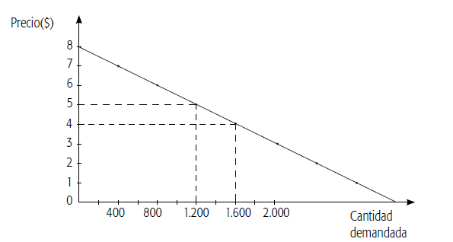
Curva de la demanda
Fig. 4. Curva de demanda
Fuente: Sapag, C. N. y Sapag, C.R. (2003)

Slide 23
Bienes sustitutos, complementarios e independientes
Bienes complementarios: Son aquellos bienes que satisfacen una necesidad similar a la del bien del proyecto y, por tanto, el consumidor podrá optar por el consumo de ellos en lugar de consumir el bien del proyecto, si éste subiera de precio.
Bienes complementarios: Son aquellos que se consumen de manera conjunta y, por tanto, si aumenta la cantidad consumida de uno de ellos, necesariamente aumenta la cantidad consumida del otro, y viceversa.
Bienes independientes: Son aquellos que no tienen ninguna relación entre sí, de modo que un cambio en el precio de un bien independiente no afectará la demanda del otro bien.

Slide 24
La oferta
El término oferta se puede definir como el número de unidades de un determinado bien o servicio que los vendedores están dispuestos a ofrecer a determinados precios.
Algunos factores que pueden producir cambios en la oferta, a saber, el valor de los insumos, el desarrollo de la tecnología, las variaciones climáticas y el valor de los bienes relacionados o sustitutos.

Slide 25
Métodos cualitativos
La importancia de los métodos cualitativos en la predicción del mercado se manifiesta cuando los métodos cuantitativos basados en información histórica no pueden explicar por sí solos el comportamiento futuro esperado de alguna de sus variables, o cuando no existen suficientes datos históricos.

Slide 26
Método delphi
Este método consiste en reunir a un grupo de expertos en calidad de panel, a quienes se les somete a una serie de cuestionarios, con un proceso de retroalimentación controlada después de cada serie de respuestas.
Se obtiene así información que, tratada estadísticamente, entrega una convergencia en la opinión grupal, de la que nace una predicción. El método Delphi se fundamenta en que el grupo es capaz de lograr un razonamiento mejor que el de una sola persona, aunque ésta sea experta en el tema.

Slide 27
Método consenso de panel
Se basa en la suposición de que varios expertos serán capaces de producir un pronóstico mejor que una sola persona. No existen secretos y se estimula la comunicación.
El peligro del método reside en la posibilidad de que emerja un grupo dominante que anule la interacción adecuada y se logre un consenso por su capacidad de argumentación y no por la validez de la misma.

Slide 28
Método de investigación de mercado
Se utiliza principalmente en la recolección de información relevante para ayudar a la toma de decisiones o para aprobar o refutar hipótesis sobre un mercado específico, mediante encuestas, experimentos, mercados-prueba u otra forma.
La principal característica del método es su flexibilidad para seleccionar e incluso para diseñar la metodología que más se adecue al problema en estudio, requiriendo una investigación exploratoria, descriptiva o explicativa.

Slide 29
Métodos de la investigación de mercado
La investigación de mercados estudia características de productos, empresas o consumidores.
Para realizar el muestreo existen dos métodos:
El probabilístico (en el que cada elemento elegible tiene la misma probabilidad de ser muestreado)
No probabilístico (en el que la probabilidad de ser elegible no es igual para toda la población muestral). De la observación de casos reales se puede afirmar que el último tiene más aplicación que el primero.

Slide 30
Mercado de proveedores
El mercado de los proveedores puede llegar a ser determinante en el éxito o en el fracaso de un proyecto. De ahí la necesidad de estudiar si existe disponibilidad de los insumos requeridos y cuál es el precio que deberá pagarse para garantizar su abastecimiento.

Slide 31
El estudio organizacional, administrativo y legal
Uno de los aspectos que menos se tienen en cuenta en el estudio de proyectos es aquel que se refiere a los factores propios de la actividad ejecutiva de su administración:
Para cada proyecto es posible definir la estructura organizativa que más se adapte a los requerimientos de su posterior operación. Conocer esta estructura es fundamental para definir las necesidades de personal calificado para la gestión y, por tanto, estimar con mayor precisión los costos indirectos de la mano de obra ejecutiva.
Organización
Procedimientos administrativos
Aspectos legales

Slide 32
Marco legal
La actividad empresarial y los proyectos que de ella se derivan se encuentran incorporados a un determinado ordenamiento jurídico que regula el marco legal en el cual los agentes económicos se desenvolverán.
El conocimiento de la legislación aplicable a la actividad económica y comercial resulta fundamental para la preparación eficaz de los proyectos, no sólo por las inferencias económicas que pueden derivarse del análisis jurídico, sino también por la necesidad de conocer las disposiciones legales para incorporar los elementos administrativos, con sus correspondientes costos, y para que posibiliten que el desarrollo del proyecto se desenvuelva fluida y oportunamente.

Slide 33
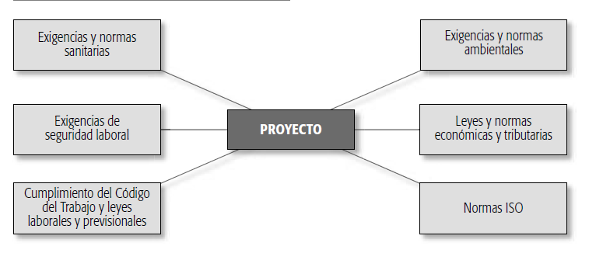
Efectos económicos del estudio legal
Fig. 5. Efectos económicos del estudio legal
Fuente: Sapag, C. N. y Sapag, C.R. (2003)

Slide 34
El estudio financiero
La última etapa del análisis de viabilidad financiera de un proyecto es el estudio financiero. Los objetivos de esta etapa son ordenar y sistematizar la información de carácter monetario que proporcionaron las etapas anteriores, elaborar los cuadros analíticos y datos adicionales para la evaluación del proyecto y evaluar los antecedentes para determinar su rentabilidad.
La sistematización de la información financiera consiste en identificar y ordenar todos los ítems de inversiones, costos e ingresos que puedan deducirse de los estudios previos.

Slide 35
Inversión en el capital de trabajo
La inversión en capital de trabajo constituye el conjunto de recursos necesarios, en la forma de activos corrientes, para la operación normal del proyecto durante un ciclo productivo, para una capacidad y tamaño determinados.
La teoría financiera se refiere normalmente al capital de trabajo que se denomina activos de corto plazo.
Contable
Periodo de desfase
Déficit acumulado máximo

Slide 36
Método contable
Una forma comúnmente usada para proyectar los requerimientos de capital de trabajo es la de cuantificar la inversión requerida en cada uno de los rubros del activo corriente, considerando que parte de estos activos pueden financiarse por pasivos de corto plazo (pero de carácter permanente), como los créditos de proveedores o los préstamos bancarios.
Los rubros del activo corriente que se cuantifican en el cálculo de esta inversión son el saldo óptimo para mantener en efectivo, el nivel de cuentas por cobrar apropiado y el volumen de existencias que se debe mantener, por un lado, y los niveles esperados de deudas promedio de corto plazo, por otro.

Slide 37
Método periodo de desfase
Este método consiste en determinar la cuantía de los costos de operación que debe financiarse desde el momento en que se efectúa el primer pago por la adquisición de la materia prima hasta el momento en que se recauda el ingreso por la venta de los productos, que se destinará a financiar el periodo de desfase siguiente.

Slide 38
Método de déficit acumulada máximo
El cálculo de la inversión en capital de trabajo por este método supone calcular para cada mes los flujos de ingresos y egresos proyectados y determinar su cuantía como el equivalente al déficit acumulado máximo.

Slide 39
Ingresos de operación
Los ingresos de operación se deducen de la información de precios y demanda proyectada, calculados en el estudio de mercado, de las condiciones de venta, de las estimaciones de venta de residuos y del cálculo de ingresos por venta de equipos cuyo reemplazo está previsto durante el periodo de evaluación del proyecto, según antecedentes que pudieran derivarse de los estudios técnicos (para el equipo de fábrica), organizacional (para el equipo de oficinas) y de mercado (para el equipo de venta).

Slide 40
Flujos de caja
La proyección del flujo de caja constituye uno de los elementos más importantes del estudio de un proyecto, ya que la evaluación del mismo se efectuará sobre los resultados que se determinen en ella.
La información básica para realizar esta proyección está contenida tanto en los estudios de mercado, técnico y organizacional, como en el cálculo de los beneficios a que se hizo referencia en el capítulo anterior.
Al proyectar el flujo de caja será necesario incorporar información adicional relacionada, principalmente, con los efectos tributarios de la depreciación, de la amortización del activo nominal, del valor residual, de las utilidades y pérdidas.

Slide 41
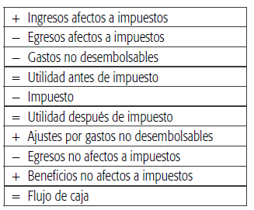
Estructura de un flujo de caja
Fig. 6. Estructura de un flujo de caja
Fuente: Sapag, C. N. y Sapag, C.R. (2003)

Slide 42
Ingresos y egresos a efectos de impuesto
Ingresos afectos a impuesto: Están constituidos por los ingresos esperados por la venta de los productos, lo que se calcula multiplicando el precio de cada unidad por la cantidad de unidades que se proyecta producir y vender cada año y por el ingreso estimado de la venta de la máquina que se reemplaza al final del octavo año.
Egresos afectos a impuestos: Corresponden a los costos variables resultantes del costo de fabricación unitario por las unidades producidas, el costo anual fijo de fabricación, la comisión de ventas y los gastos fijos de administración y ventas.

Slide 43
Gastos no desembolsables y Ajuste por gastos no desembolsables
Gastos no desembolsables: Están compuestos por la depreciación, la amortización de intangibles y el valor libro del activo que se vende para su reemplazo.
La depreciación se obtiene de aplicar la tasa anual de depreciación a cada activo.
Ajuste por gastos no desembolsables: Para anular el efecto de haber incluido gastos que no constituían egresos de caja, se suman la depreciación, la amortización de intangibles y el valor libro. La razón de incluirlos primero y eliminarlos después obedece a la importancia de incorporar el efecto tributario que estas cuentas ocasionan a favor del proyecto.

Slide 44
Calculo por impuestos y Egresos no afectos a impuesto
Cálculo por impuestos: Se determina como el 15% de las utilidades antes de impuesto.
Egresos no afectos a impuesto: Están constituidos por aquellos desembolsos que no son incorporados en el Estado de Resultados en el momento en que ocurren y que deben ser incluidos por ser movimientos de caja.

Slide 45
Valor de desecho
Valor de desecho: Se calculó por el método económico, dividiendo el flujo del año diez, sin valor de desecho, menos la depreciación anual por la tasa de retorno exigida.

Slide 46
Estudio de impacto ambiental
Un enfoque de la gestión ambiental sugiere introducir en la evaluación de proyectos las normas ISO 14000, las cuales consisten en una serie de procedimientos asociados con dar a los consumidores una mejora ambiental continua de los productos y servicios que proporcionará la inversión, asociada con los menores costos futuros de una eventual reparación de los daños causados sobre el medio ambiente.
Al igual que en la gestión de calidad se exige a los proveedores un insumo de calidad para elaborar a su vez un producto final que cumpla con los propios estándares de calidad definidos por la empresas.

Slide 47
BIBLIOGRAFÍA
Nacional Financiera. Organización de los Estados Americanos, Guía para la formulación y evaluación de los proyectos de inversión, México, 2000.
Sapag, C. N. y Sapag, C.R. (2003). Preparación y evaluación de proyectos de inversión. México: McGraw-Hill.
Sapag, C. N. (2001). Evaluación de proyectos de Inversión en la Empresa. Preparación y evaluación de proyectos de inversión. México: Pearson.

